Slide 1
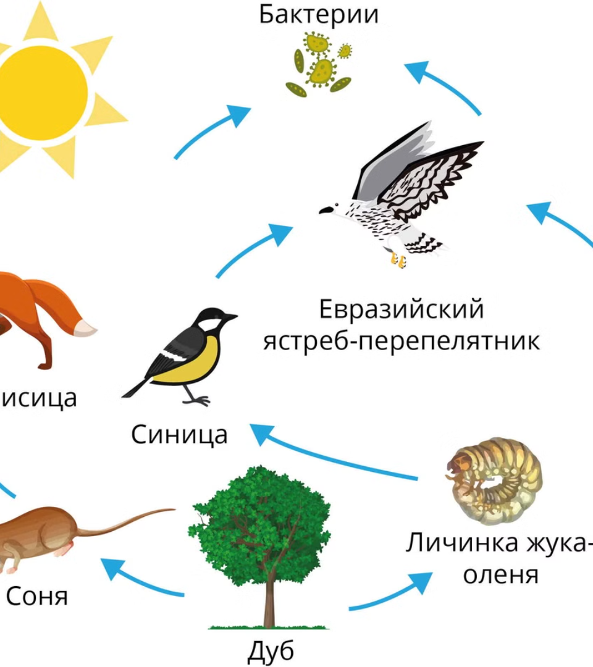
newUROKI.net
Пищевые связи в природе
В этом уроке мы узнаем, как связаны между собой живые организмы в природе, кто кого ест, и какие бывают пищевые цепочки.
Презентация для урока биологии в 5 классе по теме: "Пищевые связи в природных сообществах. Пищевые звенья, цепи и сети питания"
«Новые УРОКИ» newUROKI.net
Всё для учителя – всё бесплатно!

Slide 2
newUROKI.net
Понятие о пищевых связях
Пищевые связи
Природные сообщества
Пищевые связи — это отношения между живыми организмами, которые возникают, когда один организм поедает другой. Например, корова ест траву, волк ест корову, а грибы едят останки животных.
В природе все живые организмы связаны друг с другом и образуют природные сообщества. В каждом сообществе есть свои пищевые связи.

Slide 3
newUROKI.net
Структура пищевых звеньев
Производители
Потребители
Разлагатели
Это растения, которые создают пищу из солнечного света. Например, трава, деревья, цветы.
Это животные, которые питаются растениями или другими животными. Например, травоядные животные, хищники, всеядные.
Это грибы и бактерии, которые разлагают останки растений и животных, превращая их в питательные вещества для почвы.

Slide 4
newUROKI.net
Пищевые цепи
1
Первый уровень
Растения, которые создают пищу из солнечного света.
2
Второй уровень
Травоядные животные, которые питаются растениями.
3
Третий уровень
Хищники, которые питаются травоядными животными.
4
Четвертый уровень
Верхние хищники, которые питаются другими хищниками.

Slide 5
newUROKI.net
Пищевые сети
Трава
Кролик
Лиса
Ее едят травоядные животные, например, кролики.
Едят хищники, например, лисы.
Едят более крупные хищники, например, волки.

Slide 6
newUROKI.net
Экологические уровни питания
Первый уровень
1
Производители.
Второй уровень
2
Первичные потребители.
Третий уровень
3
Вторичные потребители.
Четвертый уровень
4
Третичные потребители.

Slide 7
newUROKI.net
Экологическое значение пищевых связей
Пищевые связи очень важны для природы. Они помогают поддерживать баланс между живыми организмами, регулируют численность популяций, и обеспечивают круговорот веществ. Без пищевых связей природа не смогла бы функционировать.

